Slide 1

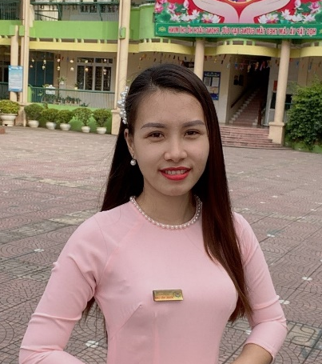

PHÒNG GIÁO DỤC VÀ ĐÀO TẠO QUẬN LONG BIÊN
TRƯỜNG MẦM NON NẮNG MAI
LĨNH VỰC PHÁT TRIỂN NHẬN THỨC
Đề tài :Nhận biết chữ số 7, số lượng và số thứ tự trong phạm vi 7
LỨA TUỔI : MẪU GIÁO LỚN
GV: HOÀNG THỊ DIỆU LINH

Slide 2

Phần 1
Ôn nhận biết số lượng trong phạm vi 6

Slide 3





5
4
6

Slide 4
Phần 2:
Đếm đến 7. Nhận biết số lượng và số thứ tự trong phạm vi 7. Nhận biết chữ số 7

Slide 5







* Số vở và số bút số nào nhiều hơn? Nhiều hơn là mấy? Vì sao?
* Số vở và số bút số nào ít hơn? Ít hơn là mấy? Vì sao?
* Muốn số vở bằng số bút chúng ta phải làm như thế nào?
+ Cách 1: Bớt đi 1 quyển vở
+ Cách 2: Thêm 1 chiếc bút
6
7

Slide 6



7

Slide 7
XIN CHÀO VÀ HẸN GẶP LẠI!

